Slide 1
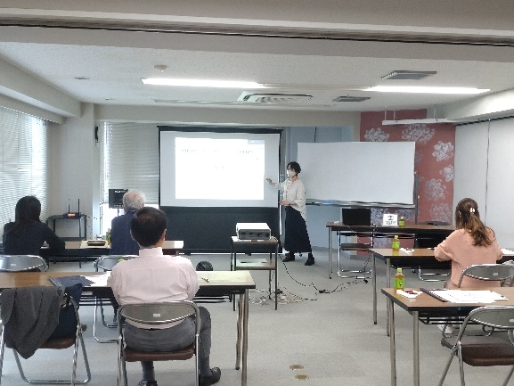
家や土地を持つ方全員に
知っていただきたい内容です。
相続勉強会
相続なんて、
お金持ちの家しか
関係ないでしょ？…
と思っていませんか？
「相続勉強会」とは？
不動産オーナーとして知っておくべき相続の基礎知識や、不動産のプロによる目からウロコの話まで、事例を交えてわかりやすくお話しします。
家族がもめないように
事前の準備を一緒に学びましょう
全３回シリーズ開催！定員制申込先着順！
詳細や日程は裏面をご覧ください。
主 催
TEL：044-741-6088
FAX：044-751-7553
川崎市中原区上小田中6-20-2（担当：河崎）
mail：t-kawasaki@jecto.co.jp

Slide 2
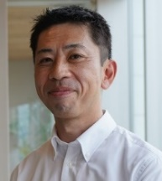
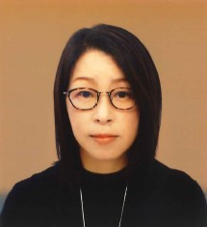
不動産オーナーとして必要な基礎知識から専門家による
目からウロコの話まで、体系的に相続全般が学べます。
実際に相談のあった事例を多数紹介し、わかりやすくお話しします。
カリキュラム
講師プロフィール
ステップ①
～相続の基礎を学ぶ～
ステップ①
伊藤 彰洋
AKIHIRO ITO
相続の大いなる誤解。相続の意義。法定相続。相続の流れ
（死去～納税までにやるべき事・相続の種類・遺産分割協議）。相続でもめないためには。
ジェクト株式会社 不動産部
資産コンサルティング課 主任
［資格］
宅地建物取引士、競売不動産取扱主任者、
賃貸不動産経営管理士・甲類防火管理者
住宅ローンアドバイザー・損害保険募集人
ステップ②
～資産の分け方、遺言書を学ぶ～
贈与（暦年課税制度・相続時精算課税制度・教育資金一括
贈与）。遺言書の定義。遺言書の必要な方々。遺言書の種類。遺留分。遺言執行人。付言。
ステップ②
佐々木 勉
TSUTOMU SASAKI
ジェクト株式会社 不動産部
資産コンサルティング課 課長代理
ステップ③
～相続税と不動産の評価を学ぶ～
［資格］
宅地建物取引士、賃貸不動産経営管理士
２級ファイナンシャル・プランニング技能士
不動産経営改善士、損害保険募集人 他
相続税の基礎。基礎控除。相続税率。不動産の相続評価。
不良資産のトラブル事例。不動産の評価と価値の現状分析。
ステップ③
佐藤 文江
FUMIE SATO
開催概要
ジェクト株式会社 不動産部
資産コンサルティング課 課長
時 間
各回 １３:３０～１６:００
［資格］
宅地建物取引士、上級相続支援コンサルタント
公認不動産コンサルティングマスター
ＮＰＯ法人相続アドバイザー協議会認定会員
２級ファイナンシャル・プランニング技能士
賃貸不動産経営管理士、損害保険募集人 他
定 員
各回 ６組（申込先着順）
参加費
無料
コース日程
会 場
川崎市コンベンションホール
川崎市中原区小杉町2丁目276番地1 パークシティ武蔵小杉
ザ ガーデン タワーズイースト2階
（２０２５年）
ステップ① ２月 ２５日（火）
ステップ② ３月 １８日（火）
ステップ③ ４月 １５日（火）
※基本全３回コースになりますが、一部のみのご参加も可能です。
必ずお読みください
● セミナーの内容の理解を深めていただくため、少人数制となっております。● 先着順となります。定員に達し次第、応募を締め切らせていただきます。● お申し込み内容に変更がありましたら、お早めにご連絡をお願いいたします。● お申し込みに際してご提供いただいた個人情報は、本勉強会に係るご連絡以外には使用いたしません。● その他、ご質問・ご不明な点等ございましたら、お気軽にお問い合わせください。
お申込み
電話・FAX・Eメールのいずれかにてお申し込みください。
電 話
044-741-6088
E -mail
t-kawasaki＠jecto.co.jp
ＦＡＸ返信用紙
お名前 |  | ご年齢 | 歳 | 参加人数 | 人
電話番号 | ― ― | FAX番号 | ― ―
ご住所
参加日 | 全て参加 ・ 一部 〔 2／25（火）・3／18（火）・4／15（火）〕
※〇で囲んで
ください
～必要事項をご記入の上、本紙をこのままFAXにてお送りください～
ＦＡＸ
044-751-7553
ジェクト株式会社 担当：河崎宛て

